Slide 1
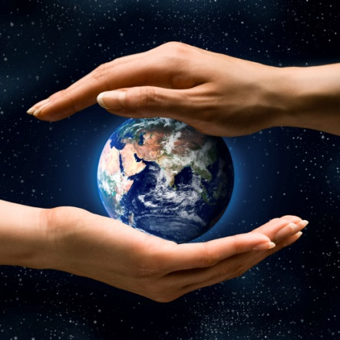
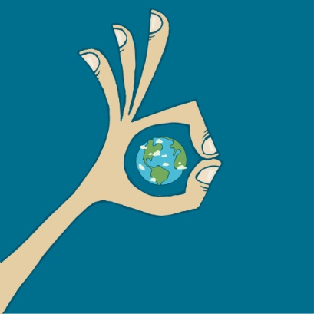
愛護我們的地球！

Slide 2
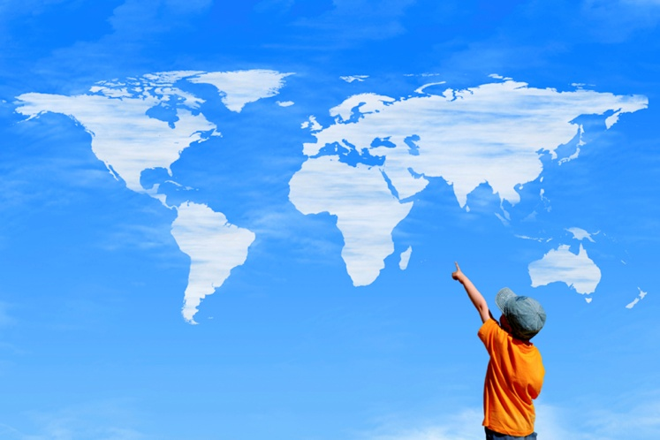
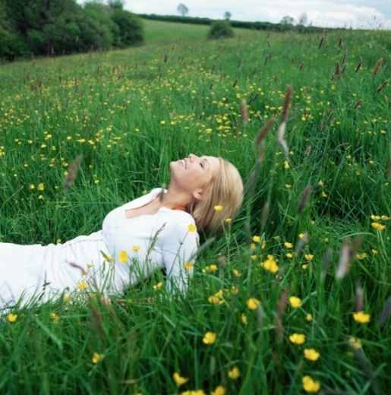
第一章 息息相關話空氣
想想看…如果藍天綠地
漸漸消失不見了，
這樣的情景你能接受嗎？
經過一天戶外活動後，拿出手帕或衛生紙擦拭自己的臉龐，擦拭過後的衛生用品，有何不同？是什麼原因造成的？

Slide 3

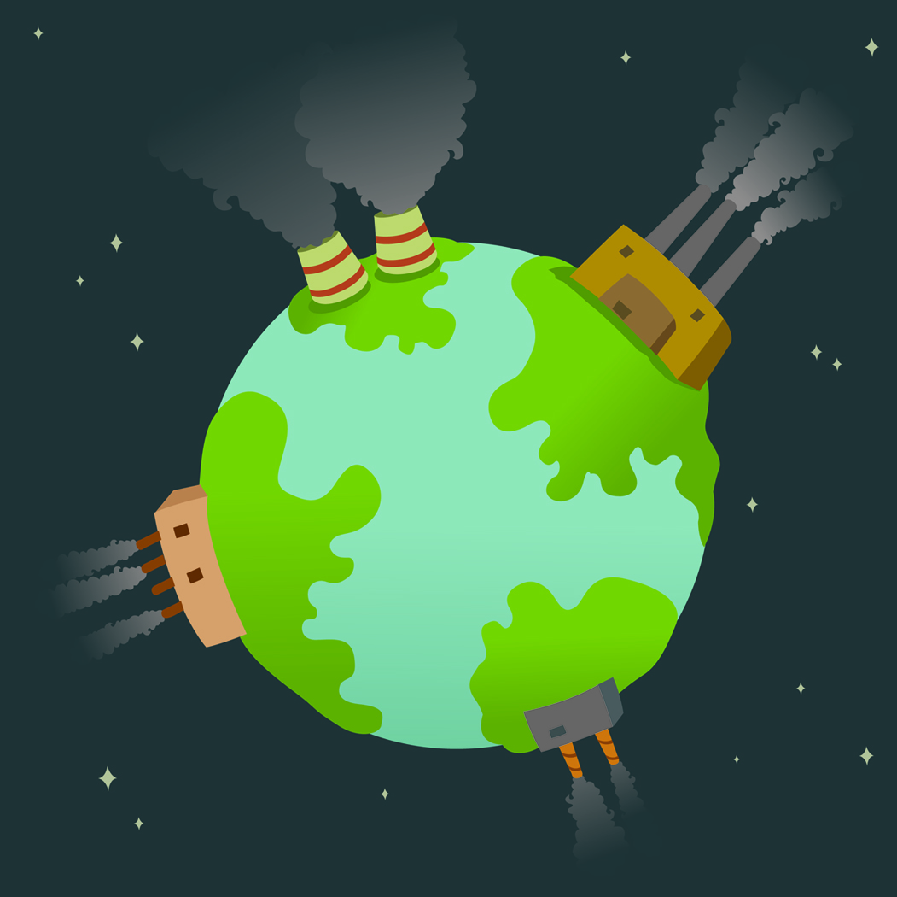
空氣成分
空氣的成分以
1.氮氣（N2）（79%）、
2.氧氣（O2）（20.9%）為主，
3.另有少量的氬氣（Ar）、二氧化碳（CO2）、臭氧（O3）、水蒸氣（H2O）及懸浮微粒等。
空氣中的成分會因為少量汙染物的關係而稍有改變，但是可以藉著環境中的「自淨作用」，恢復到原來的狀態，維持大氣的穩定。

Slide 4
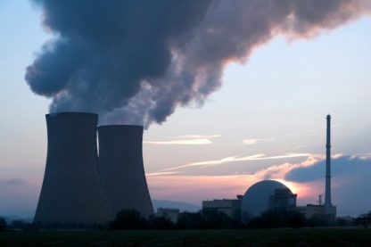
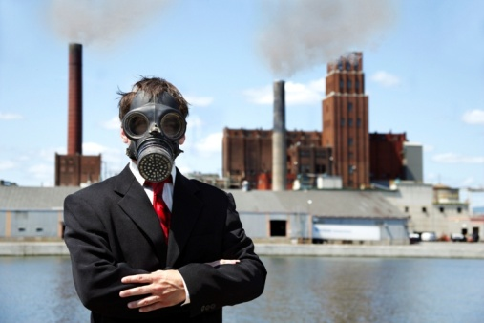

空氣污染的危害
1.工業需要， 2.燃燒汽油， 3.燃燒瓦斯。
★產生大量的二氧化碳！
☆如果二氧化碳一直在增加，便會破壞大氣層中的氣體平衡，導致氣候異常。
★而人體如吸入等於或小於10微米的懸浮微粒，就可能引發心臟病、肺癌、哮喘、急性下呼吸道感染等症狀，
★在WHO的報告中，甚至每年約有200萬人因吸入大氣懸浮微粒而喪命，且死亡人數年年上修。

Slide 5


空氣污染的危害
1.形成酸雨：
當礦物燃料被燃燒時會產生二氧化硫（SO2）、
一氧化氮（NO）和二氧化氮（NO2），
★這些氣體和空氣中的水蒸氣化合成硫酸和硝酸，與雨水同時降落時形成酸雨。它會危害森林、殺死魚類和農作物！
2.產生煙霧：
在市中心交通繁忙時，車子所排放氣體與陽光相互作用後，會產生黃棕色的薄霧，遮住陽光而干擾人們視線，影響開車和飛行的安全。

Slide 6
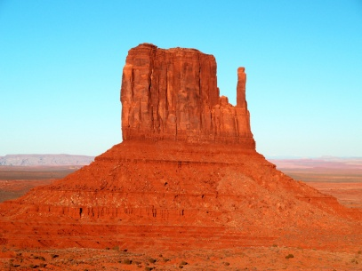

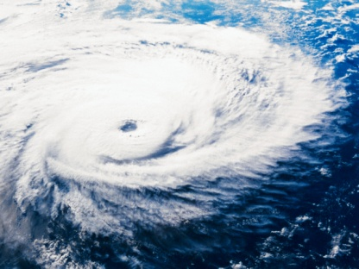
空氣污染的危害
3.溫室效應：
由於人類大量使用化石燃料，造成二氧化碳（CO2）、氧化亞氮（N2O）、甲烷（CH4）等氣體大量增加，這些氣體會形成一層防護罩，覆蓋地球表面，導致地球表面溫度上升，這就是「溫室效應」。
地球暖化會牽動不正常的氣候變遷，對環境產生的衝擊，其中包括極地冰原融化，海平面上升，淹沒較低窪的沿海陸地，全球氣候變遷，產生不正常暴雨及乾旱，沙漠化現象擴大，生態體系改變等。

Slide 7
空氣污染的危害
4.影響健康：
會刺激呼吸器官，引起咳嗽、氣喘、呼吸器官病變、刺激眼睛或皮膚。
5.破壞生活物品：
汙染物經陽光照射後，會產生更多有害物質，其中以臭氧居多，容易使物質氧化、物體顏色褪色。
6.臭氧層被破壞：
雖然臭氧是有毒的，但是地球表面的臭氧層卻可以阻擋紫外線進入。由於氟氯碳化物（CFCs）的大量使用，破壞了臭氧層，導致紫外線進入地球表面，造成人體的傷害。

Slide 8
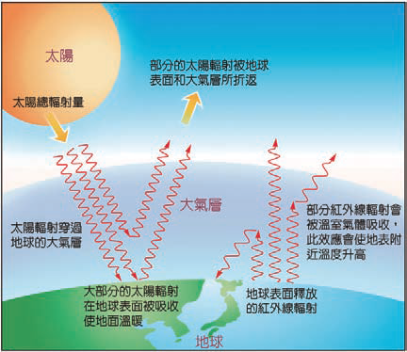
保麗龍的發泡劑是氟氯碳化物， 那是破壞臭氧層的元兇！

Slide 9
變色的天空：
你知道人類的哪些活動，正影響著全球的空氣品質？又會對人體健康有什麼影響？
人類活動常常影響到空氣品質，如：開冷氣、汽機車排放廢氣⋯⋯等，而這些可能影響人體健康，引起咳嗽、氣喘、呼吸器官病變。
不論是氣體或顆粒性污染物，當濃度太高、量太多，或是吸入的氣體毒性太強，均促使呼吸器官內正常防禦功能及清除功能喪失，危及生命！

Slide 10
遠離空氣汙染的危害
以「空氣汙染指標」對健康影響來看，超過100即表示不利人體健康；超過200會讓患有心臟或呼吸系統疾病者的症狀加劇；若超過300則表示即使健康的人，也可能開始覺得不適。
因此當空氣汙染達到對健康有不良影響時，應該注意以下事項：
◆ 儘量避免外出，並將門窗暫時關閉以隔絕汙染，若使用空調設備，改以室內循環的方式。
◆ 若身處室外，則儘量遠離灰塵、煙霧或燻煙瀰漫之處，並遠離交通擁擠的地區。
◆避免從事劇烈運動，戶外活動也應停止。
◆若身體有不舒服症狀，應迅速就醫。

Slide 11

空氣品質是以空氣汙染指標來衡量，說明空氣汙染各指標所代表之意義。 空氣汙染會使金屬腐蝕生鏽，例如：電纜、鐵軌、橋梁、屋頂等，另外亦會使粉刷牆、紡織品褪色且減低耐久性，或引起輪胎的龜裂，造成經濟的損失。也會使藝術品逐漸被損壞、薰、脆，以至於面目全非。

Slide 12

綠色消費主張
一、選用玻璃容器：耐酸、耐鹼、耐高溫。回收僅需洗滌及高溫消毒即可重複使用，節省能源。
二、選用再生衛生紙：壓花、染色、香味，都需消耗能源，使用的化學染料及香精還會污染土壤、水源。
三、選用再生紙：製造過程較為節省能源、減少空氣及水污染。最重要為資源的循環再利用。
四、選用充電電池。
五、拒用保麗龍餐具：由致癌物→苯--所製造，遇熱超過60度會釋出有毒物質，累積於人體中。
六、自備購物袋、拒用塑膠袋和少用紙袋。

Slide 13
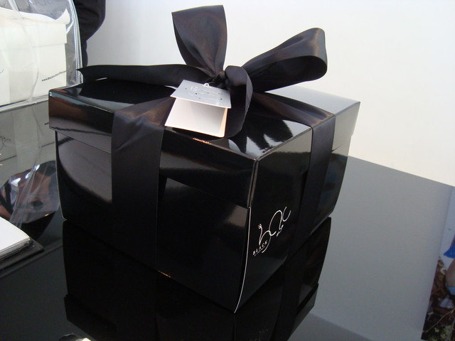
綠色消費主張
七、拒用塑膠瓶裝飲料：用塑膠瓶裝飲料會造成微溶，損害人體健康，尤其PVC類，生產時會造成污染，掩埋不會分解，焚化則產生氯化氫毒氣，類似戴奧辛！
八、自備購物袋、拒用塑膠袋和少用紙袋：塑膠袋由石油原料製成，本身有毒，不會分解。
九、拒用塑膠包裝及過度包裝的用品：
十、少用殺蟲劑：殺蟲劑有三萬五千多種以
上的配方，其中至少一百多種以上能致癌，
導致畸形兒或基因突變，可說是香水包裝的農藥！

Slide 14
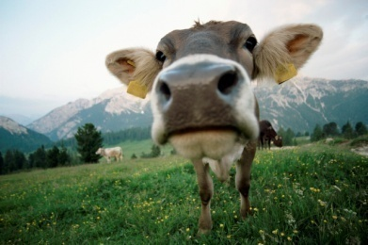
對牛知多少？
一份最新出爐聯合國糧農組織發表的《牲畜的巨大影響：環境問題與選擇》
★全球總數超過十億頭的牛，才是溫室效應最大元兇：
牛的屁和屎所排放出的二氧化碳佔了全球溫室氣體總量的百分之十八。其污染程度遠高於於汽機車所排放出來的二氧化碳量！
★牛群的屁等排泄物會產出一百多種污染氣體，其中氨的排放量就佔全球總量的三分之二，而氨正是導致酸雨的原因。

Slide 15
對牛知多少？
★此外，牛群在消化或反芻過程中產生大量的甲烷，甲烷的排放量佔全球總量三分之一。
☆☆暖化地球：甲烷〉二氧化碳→二十倍
★而飼養牛群時需要燃燒燃料製造肥料→二氧化碳。
★牛群消耗了大量的水，因為牛每分泌一公升牛奶，就得要先消耗九百九十公升的水。

Slide 17

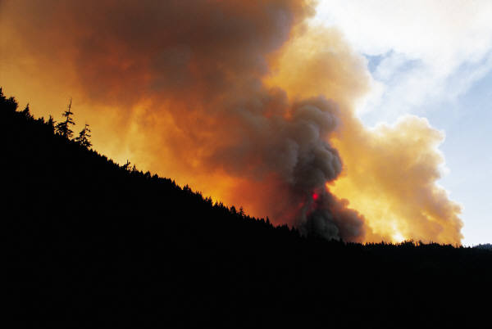
幕後的黑手
一、天然污染源：
1.火山爆發噴出大量火山灰、二氧化硫。
2.森林火災產生大量二氧化硫、二氧化碳、碳氫化合物、煙燻及微粒等。
★但由於常發生在人煙稀少的地方，經由大氣的自淨作用之後，很快則會恢復正常的空氣組成，對人體健康影響層面較小。

Slide 18




二、人為污染源
1.工業生產所造成的污染，如工廠排放廢氣。
2.日常生活所造成的污染，如二手菸、汽機車、公車排放的黑煙。
★因為常發生在人口密集的地區，對人體危害較大。

Slide 19
空氣污染對人體的危害
1.傷害人體的健康。
2.影響動植物生存。
3.破壞大氣品質。
4.損壞財物。
5.干擾舒適之生活環境。
工廠及汽、機車排放的廢氣，有些是無色的，可是仍具有毒性，也要提高警覺。

Slide 20



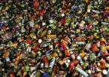
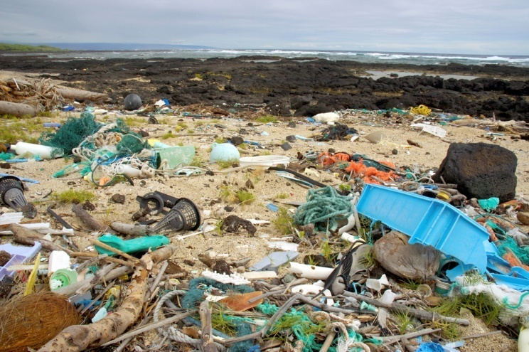
垃圾篇
人類由於講究精緻、方便、時效性的需要，發展出奢侈的生活形態，不僅影響了生態平衡、浪費地球資源，且製造了無數的垃圾，大量破壞我們的環境…

Slide 21
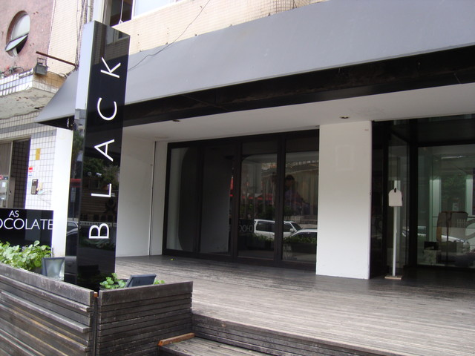
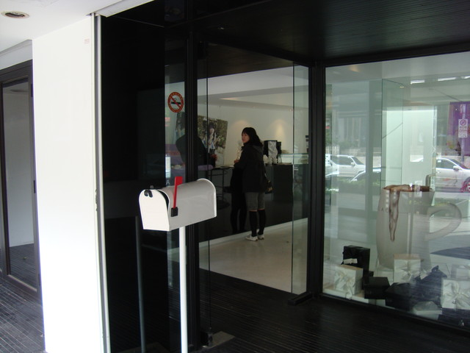
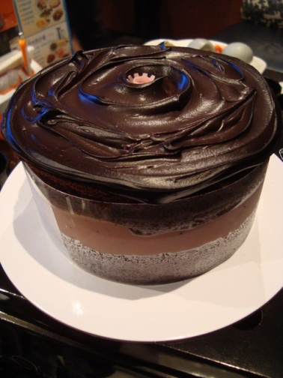
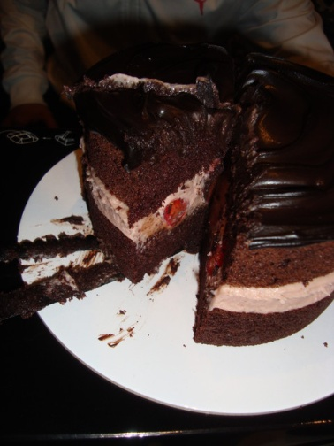
垃圾篇

Slide 22
垃圾造成的危機
一、空氣污染：保特瓶、塑膠袋露天燃燒時，會產生戴奧辛等毒性氣體。
二、水質污染：垃圾中的毒性物質，隨雨水沖刷、滲透，會污染河川及地下水。
三、土壤污染：毒性物質滲入土壤，影響植物生長及作物產量，甚至不能飲用。
四、病媒孳生：腐爛、發臭的垃圾會孳生蚊蠅、蟑螂、老鼠等病媒，傳播疾病，危害健康。

Slide 23
垃圾該往哪裡去？
要解決垃圾問題，首先是以→
然後做到→
最後才是→
通常垃圾多採焚化或衛生掩埋方式，如果垃圾未經分類或分類不當，在處理時就會造成問題。
如：衛生掩埋法對塑膠袋的處理根本無效、金屬類無法焚燒，最可怕的是有毒物質所造成的二次傷害。
減量觀念出發
垃圾分類和資源回收
處理

Slide 24
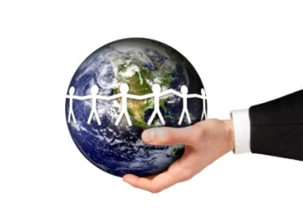
垃圾該往哪裡去？
垃圾中的紙類、塑膠類、橡膠類、玻璃類、金屬類等物質，都是可以再利用的資源。
資源回收後，剩餘的垃圾則可送進焚化爐處理，
焚化後的灰渣，再送至衛生掩埋場掩埋;
此外，生活的廚餘、果皮等有機垃圾可製成有機肥再利用。

Slide 25
綠色消費主張
一、選用玻璃容器：耐酸、耐鹼、耐高溫。回收僅需洗滌及高溫消毒即可重複使用，節省能源。
二、選用再生衛生紙：壓花、染色、香味，都需消耗能源，使用的化學染料及香精還會污染土壤、水源。
三、選用再生紙：製造過程較為節省能源、減少空氣及水污染。最重要為資源的循環再利用。
四、選用充電電池。
五、拒用保麗龍餐具：由致癌物→苯--所製造，遇熱超過60度會釋出有毒物質，累積於人體中。
六、自備購物袋、拒用塑膠袋和少用紙袋。

Slide 26

大社會的小角落 做我們能做的︿︿

